Slide 1

Преподаватель:
Залевская Татьяна Алексеевна
Курс: «Профессия и карьера»
для учащихся 9 класса
Тема занятия №1 : Введение

Slide 2

Тест «Найди себя на дереве»

Slide 3
Профессия –
(от латинского слова profession – объявляю свое дело) – род трудовой деятельности, требующий определенной подготовки и являющийся обычно источником существования.

Slide 4
Должность –
это положение, обязанности кого-нибудь в учреждении.
Карьера –
успешное продвижение в какой-либо сфере деятельности, в профессии или по должности.

Slide 5
Карьера – это успешное продвижение по выбранному пути, и как следствие, получение более высокого статуса, больших полномочий, власти, денег.
Карьера – это сознательный способ организации профессиональной жизни, включающий продвижение к намеченному профессиональному, должностному или социальному статусу, что в широком смысле способствует самореализации, саморазвитию, самоутверждению человека в профессии и жизни.

Slide 6
Внешние факторы выбора профессии :
престиж
востребованность
заработная плата
реальная возможность получить профессию
мнения и желания близких

Slide 7
Внутренние факторы выбора профессии :
возможности
способности
интересы и предпочтения

Slide 8
Основные цели карьеры :
1. высокая заработная плата, получаемая работником за высокую должность;
2. высокая заработная плата, получаемая работником за высокую квалификацию;
3. власть, дающая человеку возможность управлять другими людьми;
4. благоприятные условия труда и жизни;
5. независимость, возможность жить так, как хочется, не обращая внимание на окружающих;
6. высокий уровень компетентности, т.е. знаний, умений и навыков; то, что является основанием для уважения со стороны других людей;
7. компромисс между личными и профессиональными потребностями

Slide 9
Получение образования
в Приднестровской Молдавской Республике

Slide 10
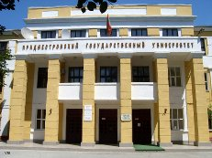
Приднестровский государственный университет им Т.Г Шевченко

Slide 11
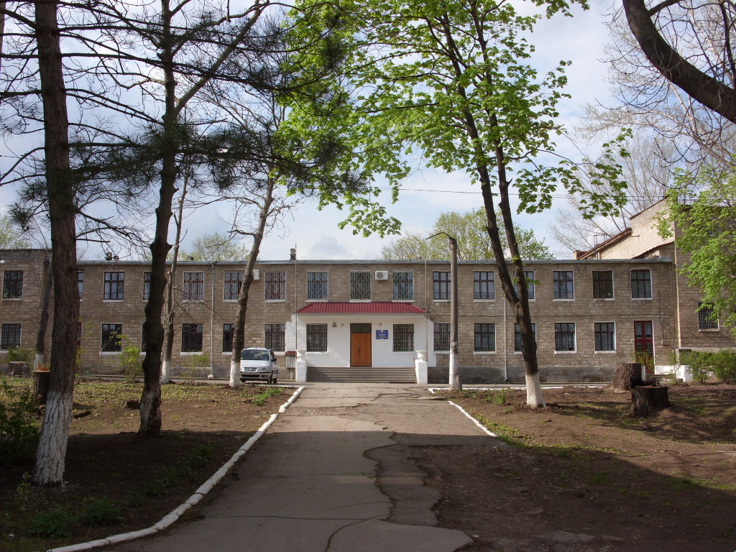
Бендерский педагогический колледж

Slide 12
Специальности
ГОУ СПО «Бендерский педагогический колледж»
Специальность | Форма обучения | Базовое образование | Срок обучения
«Преподавание в начальных классах» Квалификация "Учитель начальных классов" | Дневная | 9 классов | 3г.10мес.
«Дошкольное образование» Квалификация "Воспитатель детей дошкольного возраста" | Дневная Заочная | 9 классов 11 классов | 3г.10мес. 3г.10мес.
«Специальное дошкольное образование» Квалификация «Воспитатель детей дошкольного возраста с отклонениями в развитии и с сохранным развитием» | Заочная | 11 классов | 3г.10мес.
«Педагогика дополнительного образования» Область деятельности: хореография | Заочная | 11 классов | 3г.10мес.

Slide 13
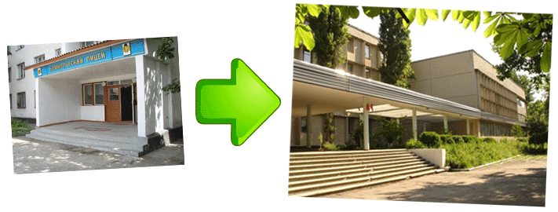
Бендерский коммерческий лицей
(Бендерский торгово-технический техникум)

Slide 14
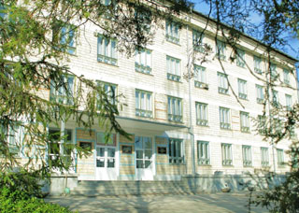
Аграрно-экономический колледж Бендеры

Slide 15
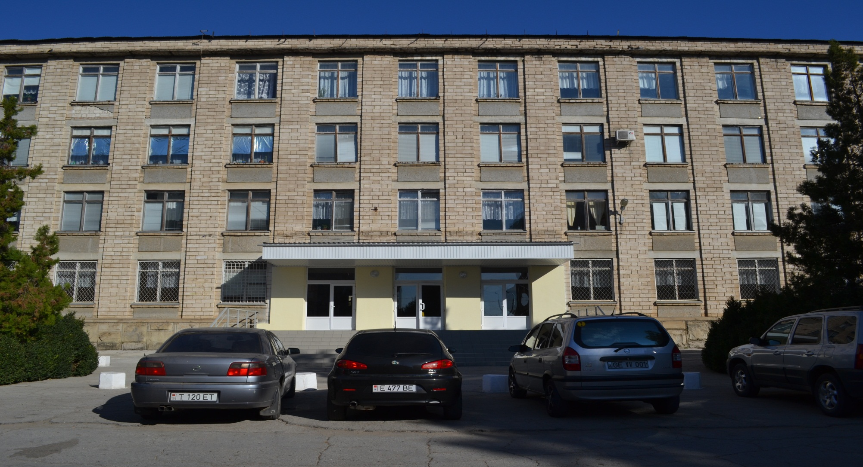
Приднестровский промышленно-экономический техникум

Slide 16
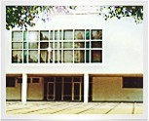
Тираспольский филиал НОУ ВПО
«Московский институт предпринимательства и права»

Slide 17
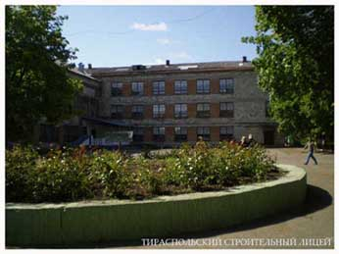
Тираспольский строительный лицей

Slide 18
Лицей ГАРАНТИРУЕТ:
- бесплатное обучение;
- иногородним общежитие для проживания;
- бесплатное одноразовое питание;
- отсрочку от службы в армии на время учебы;
- льготный проезд;
- государственный диплом;
- помощь в трудоустройстве.
Образовательная деятельность:
- подготовка квалифицированных специалистов строительных профессий;
- срок обучения 2 года 10 месяцев на базе основного общего образования (9классов);
- обучение на бюджетной основе (бесплатное);
- по окончанию лицея выдаётся диплом по профессии с получением среднего (полного) общего образования.

Slide 19
НОВИНКА!!! -сборщик-монтажник ПВХ, алюминиевых конструкций и светопрозрачных изделий (ПВХ - материал поливинилхлорид);
- столяр строительный.
Мастер сухого строительства:
- столяр строительный;
- маляр строительный;
- штукатур;
- облицовщик-плиточник;
- монтажник каркасно-обшивочных конструкций;
- облицовщик синтетическими материалами.
Мастер по ремонту и обслуживанию зданий:
- маляр строительный;
- штукатур;
- облицовщик-плиточник;
- каменщик;
- электросварщик ручной сварки;
- слесарь по санитарно-техническим системам.

Slide 20
Мастер отделочных строительных работ:
- маляр строительный;
- штукатур;
- облицовщик-плиточник.
Художник-дизайнер:
- художник-оформитель.
Сварщик (электросварочные и газосварочные работы):
- электросварщик ручной сварки;
- газосварщик.

Slide 21
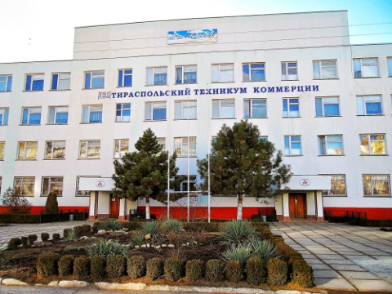
Тираспольский техникум коммерции

Slide 22
Тираспольский техникум коммерции приглашает Вас
продолжить свое обучение по специальностям:
Дневное отделение
На базе 9 классов:
Технология продукции общественного питания (срок обучения -3г.10м.)
Менеджмент в торговле (2г.10м.)
Товароведение и экспертиза качества потребительских товаров (2г.10м.)
Повар, кондитер (2г. 5 м.)
На базе 11 классов
Повар, кондитер (1 г.)
Заочное отделение
На базе 11 классов:
Менеджмент в торговле (2г.10м.)
Наш адрес:
г.Тирасполь, ул.Ленина 1/3.
( (0533)7-41-89, (0533)7-44-37 Email: ttk_tiras@mail.ru

Slide 23


Slide 24
Только в ТМК у Вас есть реальная возможность получить высококвалифицированную подготовку по следующим специальностям:
1 Фельдшер: ФЕЛЬДШЕР - медицинский работник со средним медицинским образованием, оказывающий первую медицинскую и доврачебную помощь, осуществляющий профилактическую и санитарно-противоэпидемическую работу. Фельдшер может работать: а) под непосредственным руководством врача в учреждениях здравоохранения; б) самостоятельно на фельдшерско-акушерских пунктах, фельдшерских здравпунктах при промышленных предприятиях, на станциях и в отделениях скорой медицинской помощи (фельдшерские бригады) под общим руководством и контролем врача участковой (районной) больницы, врачебной амбулатории, поликлиники, станции скорой медпомощи и СЭС. - срок обучения на базе 11 кл. – 3 года 10мес.

Slide 25
2 Акушерка: АКУШЕРКА - медработник со средним специальным образованием, оказывающий лечебно-профилактическую помощь беременным, роженицам, родильницам, больным гинекологическими заболеваниями и осуществляющий уход за новорожденными. Акушерка может работать: а) в женской консультации, б) родильном доме, в) родильном отделении больницы акушерка работает под непосредственным руководством врача; г) на фельдшерско-акушерском пункте - срок обучения на базе 9 кл. – 3 года 10 мес.

Slide 26
3 Медицинская сестра: МЕДИЦИНСКАЯ СЕСТРА - специалист со средним медицинским образованием, работающий под руководством врача в лечебно-профилактических учреждениях (поликлиниках, здравпунктах, фельдшерско-акушерских пунктах, диспансерах, больницах и др.), а также в детских дошкольных учреждениях, школах, организациях Союза обществ Красного Креста. Она выполняет функции помощника врача по лечебно - профилактической работе, оказанию медико-социальной помощи больным, а также по уходу за детьми в родовспомогательных, детских и дошкольных учреждениях. - срок обучения на базе 11 кл. – 2 года 10 мес. - срок обучения на базе 9 кл. – 3 года 10 мес. 3

Slide 27
4 Фармацевт: ФАРМАЦЕВТ (греч. pharmakeutes приготовляющий лекарства) - специалист с высшим (провизор) или средним фармацевтическим образованием. Фармацевты, работают в хозрасчетных аптеках, в аптеках леч. -проф. учреждений и в других учреждениях системы аптечных управлений (аптечные пункты I категории, аптечные киоски, аптечные склады, фармацевтические производства и др. ). В обязанности Ф. входит приготовление лекарств по рецептам врача и требованиям леч. -проф. учреждений, обеспечение правильного хранения лекарственных средств, подготовка их к отпуску, отпуск готовых лекарственных препаратов и других мед. изделий без рецептов. Ф. несет ответственность за качество приготовленного лекарственного препарата, а также за работу фасовщика, выполняемую по его поручению. - срок обучения на базе 9 кл. – 3 года 10 мес.

Slide 28
5. Медицинский лабораторный техник: Медицинский лабораторный техник – это специалист, обладающий медицинскими знаниями и владеющий методами работы на высокотехнологическом оборудовании. Сегодня деятельность лабораторного техника не ограничивается работой с пробирками, потому что современная лабораторная диагностика – это широкий комплекс научного оборудования, позволяющий получить точную и достоверную информацию в ходе исследования. Использование 3 компьютерной техники – неотъемлемая часть работы лаборанта. Медицинский техник может работать как самостоятельно, так и в коллективе, который может состоять из нескольких специалистов. Работают в лабораториях, медицинских учреждениях. Работа происходит преимущественно сидя, с использованием компьютера и специальных инструментов. - срок обучения на базе 9 кл. - 3 года 10 месяцев
Наш адрес: 3300 ПМР г. Тирасполь, ул. К.Маркса 1б приемная комиссия Тираспольского медицинского колледжа. Телефоны для справок: 9-46-26; 9-14-84 Проезд троллейбусом № 1, 2, 6,19 остановка «ул. Правды».

Slide 29
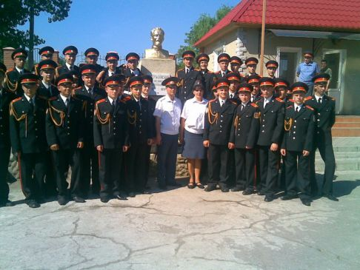
Республиканская кадетская школа-интернат им Ф. Э. Дзержинского г. Бендеры

Slide 30


Slide 31
Рассмотрим примерный вариант получения образования и построения карьеры на примере получения юридического образования, на базе учебных заведений разных уровней на территории Приднестровской Молдавской Республики

Slide 32
Примерное построение получения образования:
1 ШАГ - Военный институт
им А. Лебедя (Министерство обороны)
ИЛИ
РКШИ им Дзержинского Бендеры
2 ШАГ - Тираспольский юридический институт
им М.И. Кутузова
3 ШАГ - Тираспольский филиал национального
университета Одесская юридическая
академия
4 ШАГ - Тираспольский филиал Московской
академии экономики и права

Slide 33
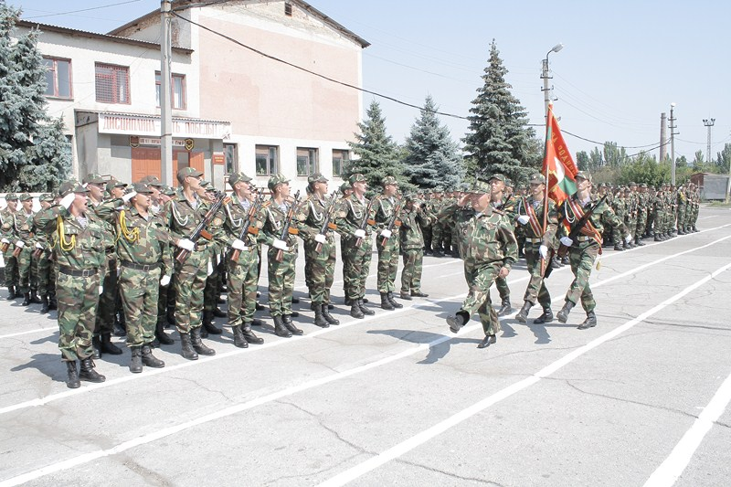
1ШАГ
Военный институт
им А. Лебедя (Министерство обороны ПМР)
РКШИ им Дзержинского г. Бендеры

Slide 34
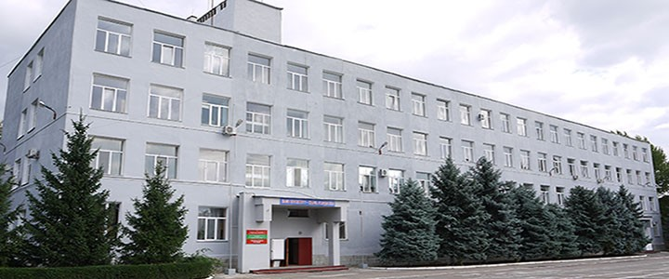
2 ШАГ Тираспольский юридический институт им М.И. Кутузова

Slide 35
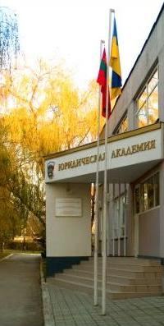
3 ШАГ Тираспольский филиал национального университета Одесская юридическая академия

Slide 36
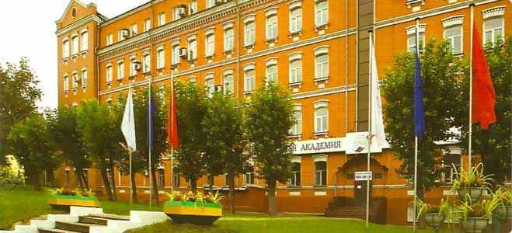
4 ШАГ Тираспольский филиал Московской академии экономики и права

Slide 37
В результате полученного юридического образования возможны перспективы для получения рабочего места и построения персональной карьеры на территории ПМР в таких областях, как:

Slide 38
**Силовые структуры
**Военные ведомства
**Юридические и нотариальные конторы
**Оказание юридических услуг
**Адвокатура
**Прокуратура
**Судебные исполнители
**Налоговая инспекция
**Таможенные органы
**Банковское дело
**Преподаватели
**и многие другие, это далеко не полный перечень возможного!!!!!

Slide 39
А начать можно всего-лишь с постоянного посещения и активного участия на занятиях
МУНИЦИПАЛЬНОГО ОБЩЕОБРАЗОВАТЕЛЬНОГО УЧРЕЖДЕНИЯ
«УЧЕБНО-ПРОФОРИЕНТАЦИОННЫЙ ЦЕНТР» г. ТИРАСПОЛЯ

Slide 40
На занятиях этого центра можно бесплатно, доступно и многопланово овладеть информацией, которая поможет при получении образования и построения будущей карьеры.
Пользуйтесь во благо!!!!!
ЧТО МОЖЕТ БЫТЬ ПРОЩЕ ???

